Slide 1
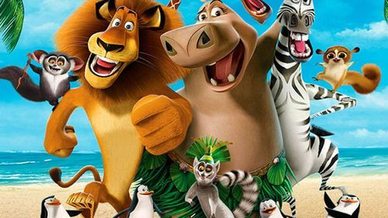

هيا بنا نبدأ اللعبة

Slide 2


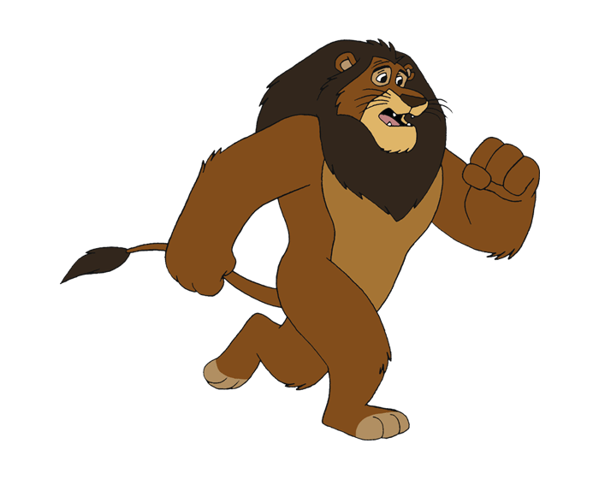
السؤال
الإجابة صحيحة
الإجابة خاطئة

Slide 3
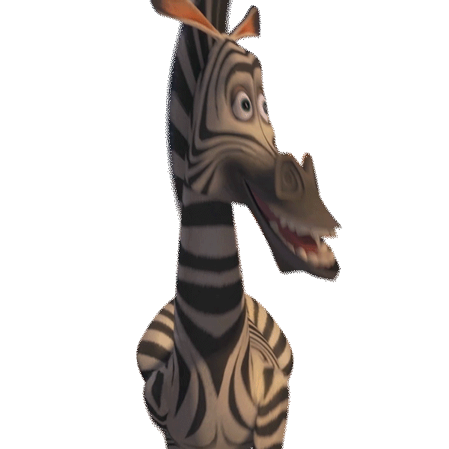
السؤال
الإجابة صحيحة
الإجابة خاطئة

Slide 4
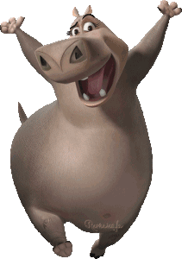
السؤال
الإجابة صحيحة
الإجابة خاطئة

Slide 5
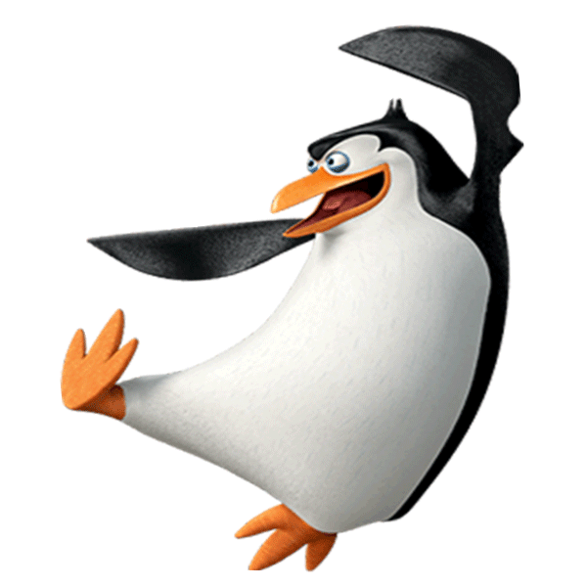
السؤال
الإجابة صحيحة
الإجابة خاطئة

Slide 6
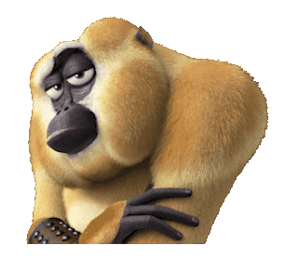
السؤال
الإجابة صحيحة
الإجابة خاطئة

Slide 7
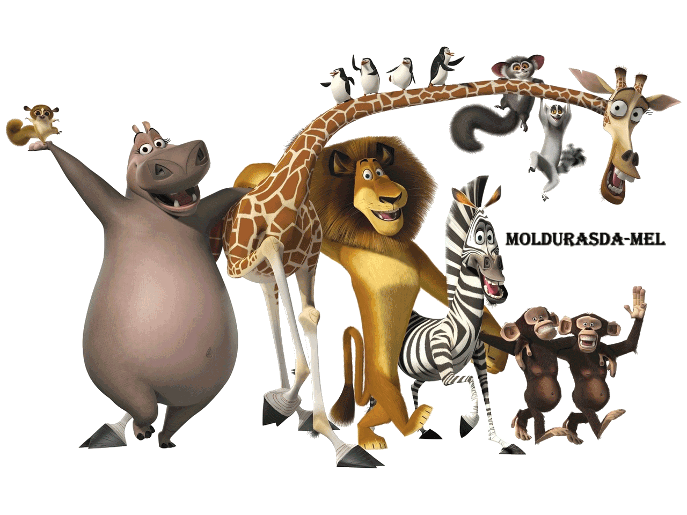
شكرااا على المشاركة

Slide 8
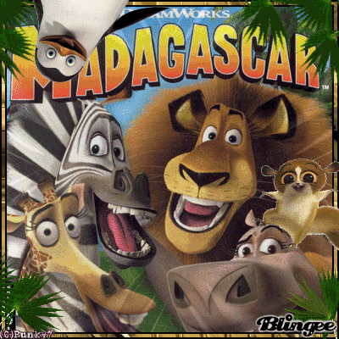
الذهاب للسؤال 2
الذهاب للسؤال 5
الذهاب للسؤال3
احسنت إجابة صحيحة
الذهاب للنهاية
الذهاب للسؤال4

Slide 9
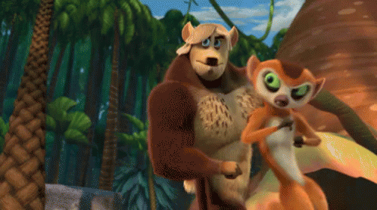
العودة للسؤال 2
العودة للسؤال 5
العودة للسؤال3
للأسف إجابة خاطئة
العودة للسؤال4
العودة للنهاية

